Slide 1
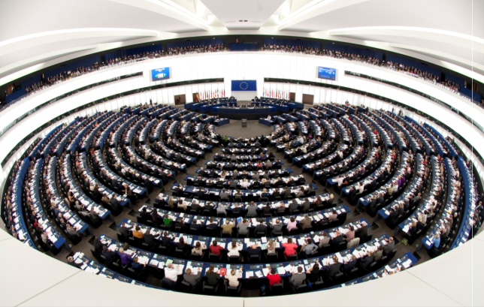
Eiropas Parlaments
28 ES dalībvalstīs dzīvo vairāk nekā 500 miljoni ES pilsoņu.
Tos pārstāv 751 EP deputāti, kuri balso par Eiropas likumiem.
Notes:
Pasaulē lielākais demokrātiski ievēlēts parlaments, kuru reizi 5 gados ievel vairāk ka 500 miljoni iedzīvotāji

Slide 2
EUROSCOLA konkurss 10.-12.klašu skolēniem
Balva - iespēja dodoties atmaksātā braucienā uz Eiropas Parlamentu Strasbūrā (Francijā)

Slide 3
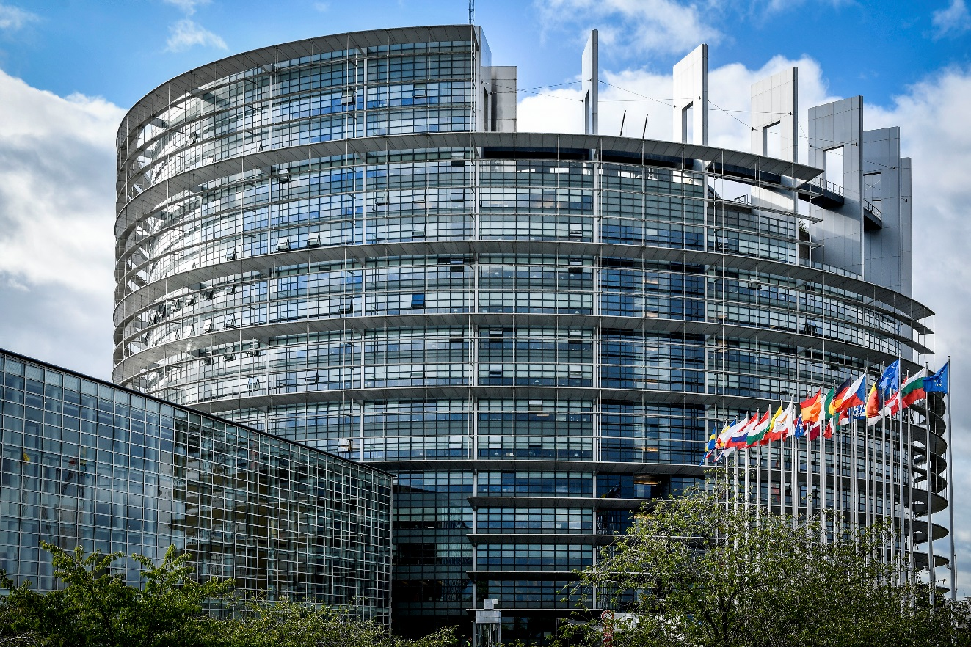
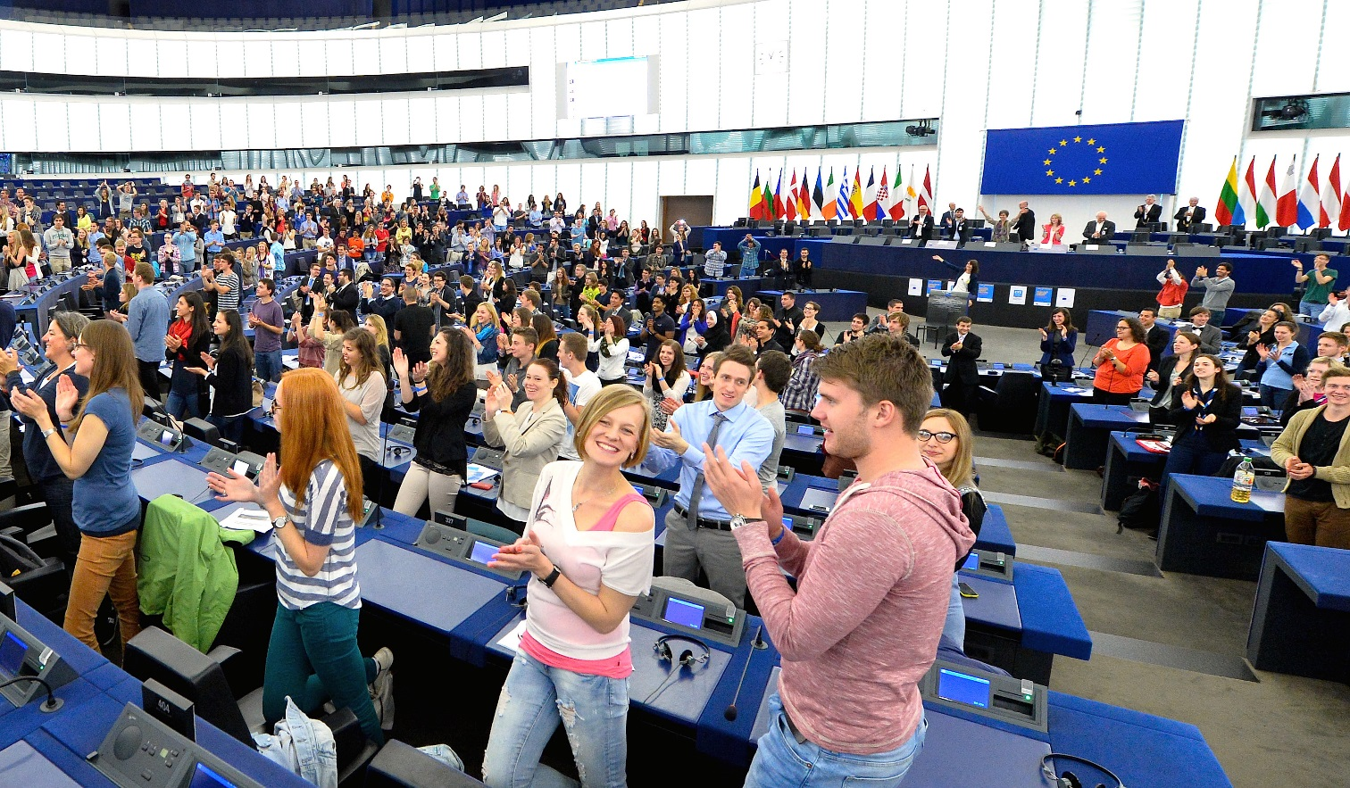
Mērķis – Stiprināt interesi un izpratni par ES procesiem, lēmumu pieņemšanu un šo lēmumu nozīmi katra cilvēka dzīvē!

Slide 4
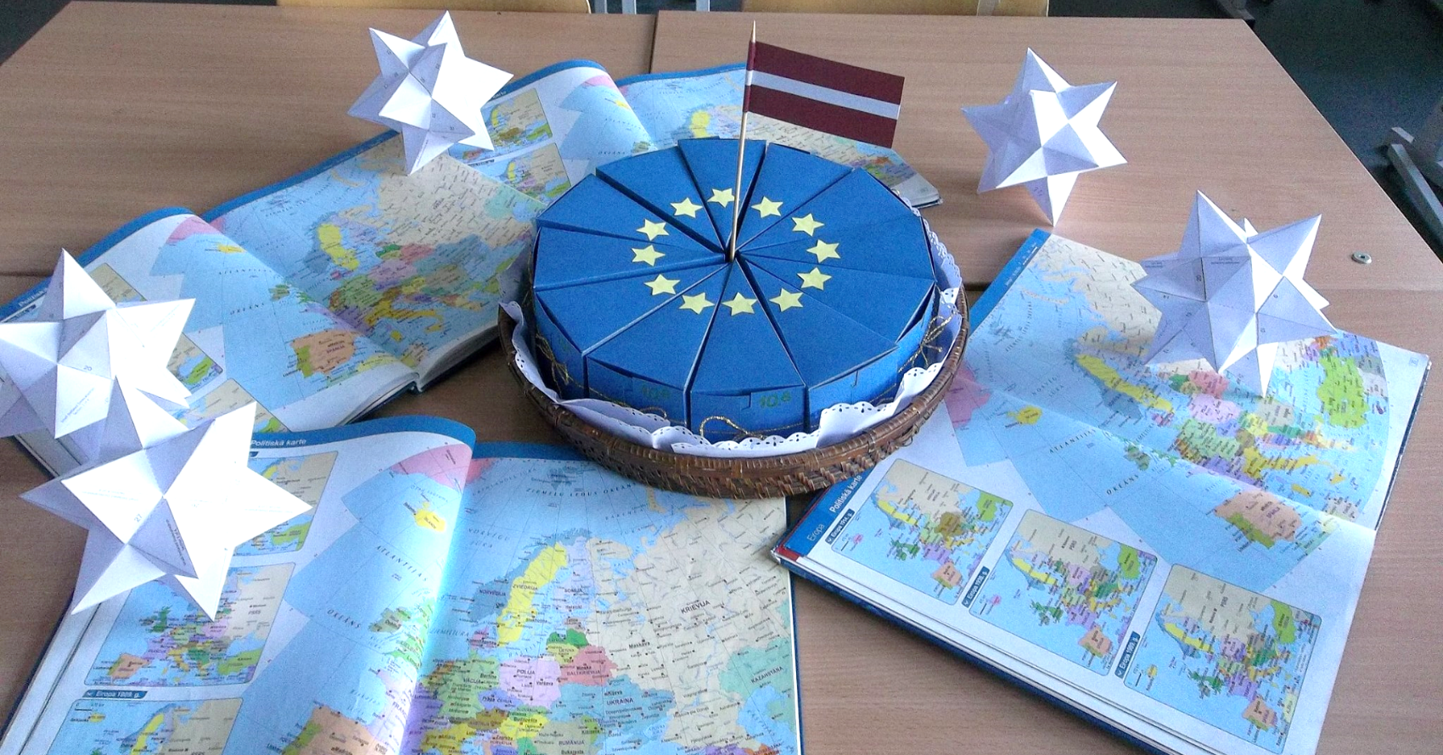
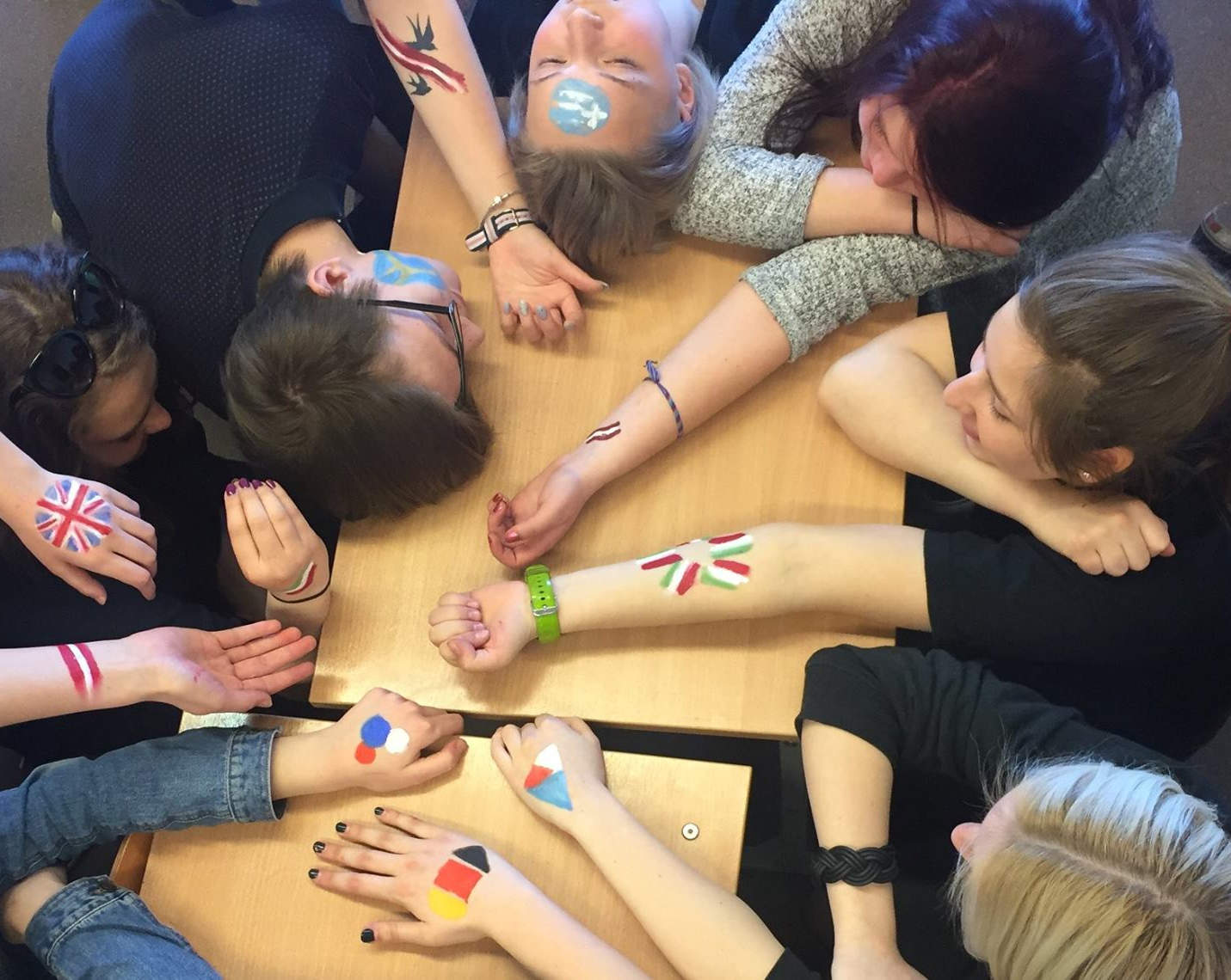
Uzdevums – Skolēniem, apvienojoties komandā, ir jāizveido projekts, kurā tie uzzinātu vairāk par EP uzbūvi un deputātu darbu, kā arī parādītu skolēnu radošumu un stratēģisko domāšanu.

Slide 5
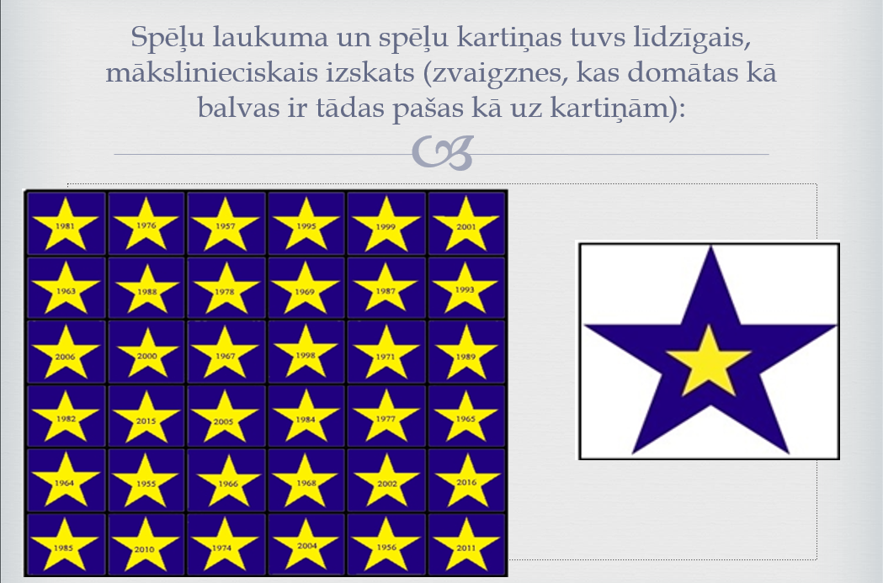
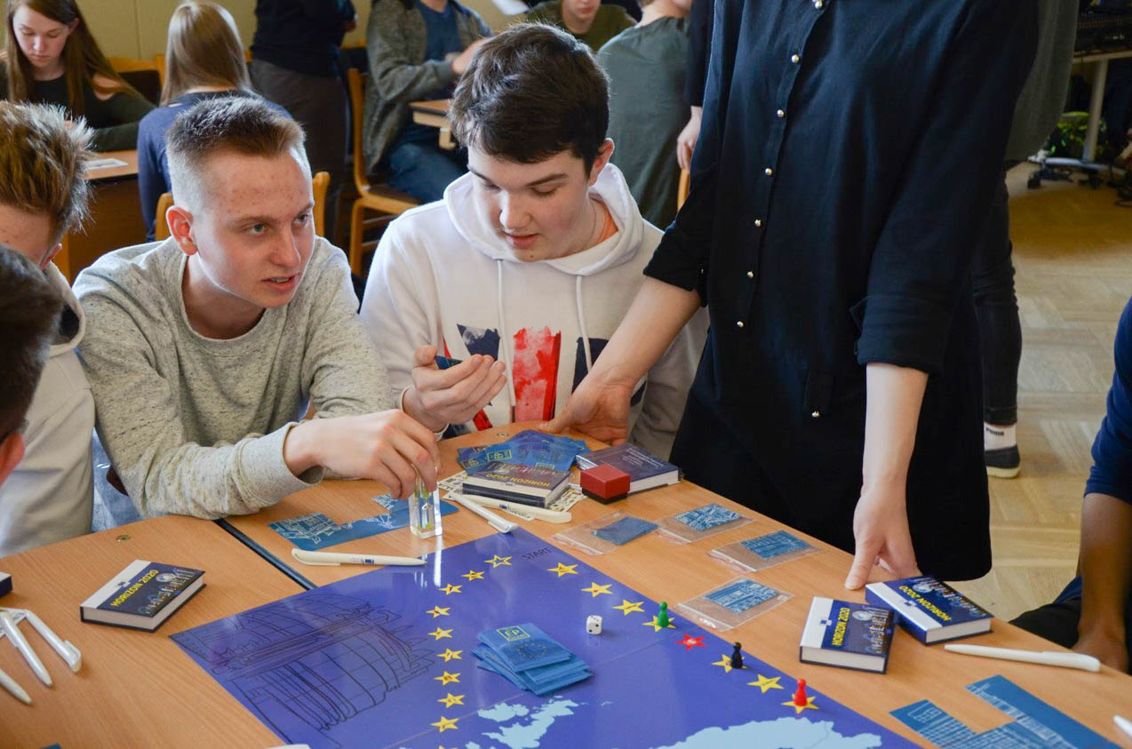
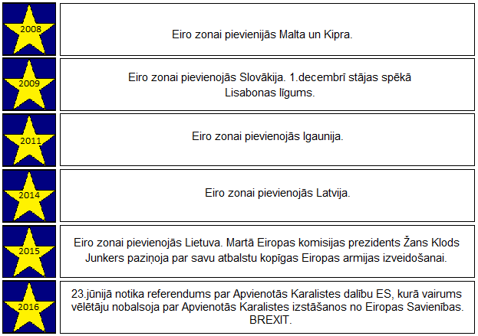
EP spēles projekts
EP tematika
Skolā vai ārpus tās
Pilsētas vai jauniešu pasākumu ietvaros
Euroscola uzvarētāji: Valmieras Pārgaujas ģimnāzija

Slide 6
“Ar sportu par politiku”
Integrēt Eiropas Parlamenta tematiku mācību priekšmetā (pēc skolēnu izvēles)
Izveidot un sadarbībā ar priekšmeta skolotāju īstenot interaktīvu mācību stundu par Eiropas Parlamenta aktualitātēm
Daugavpils 12. vidusskola

Slide 7
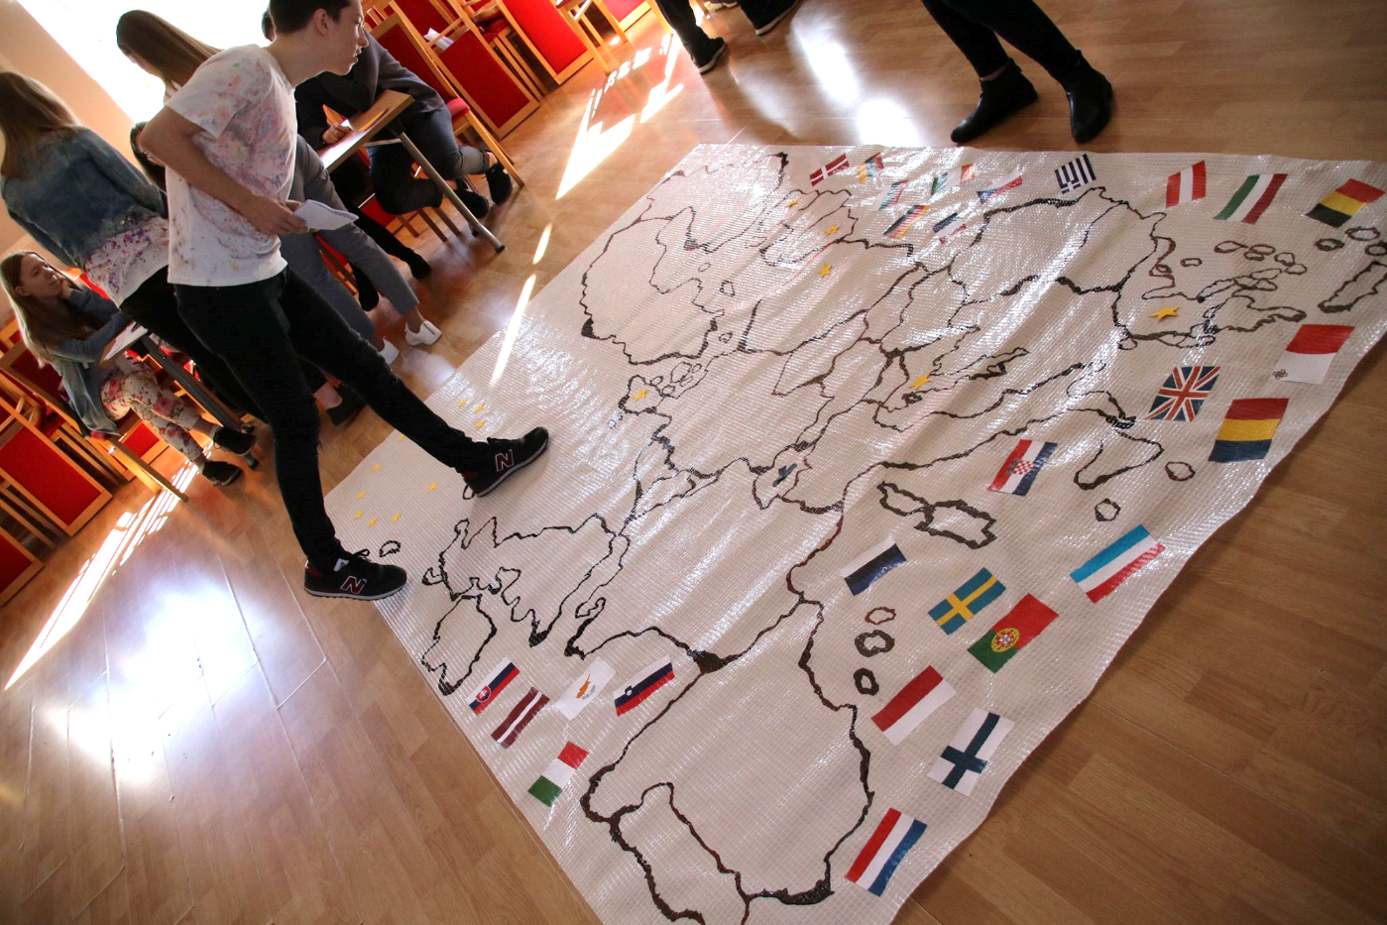
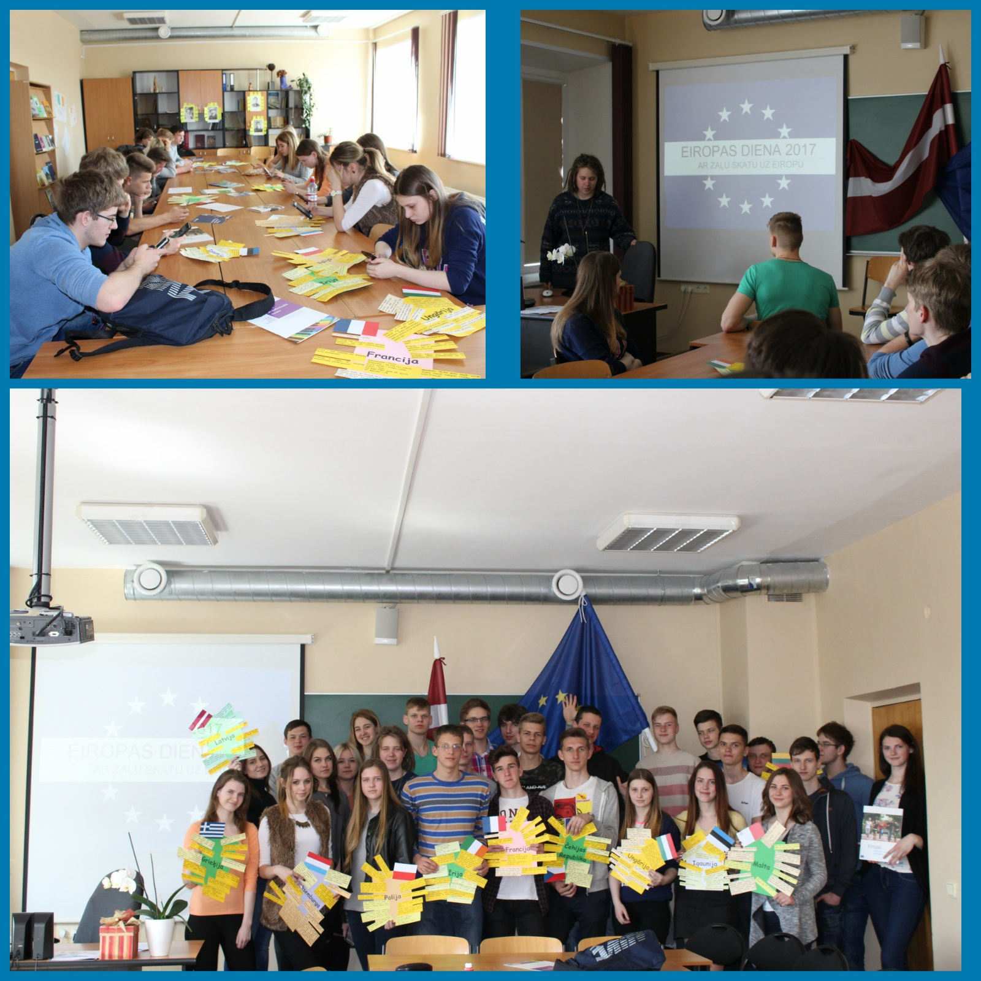
Eiropas Parlamenta diena skolā
Tematisks pasākums skolā, kas veltīts Eiropas Parlamenta vērtībām

Slide 8
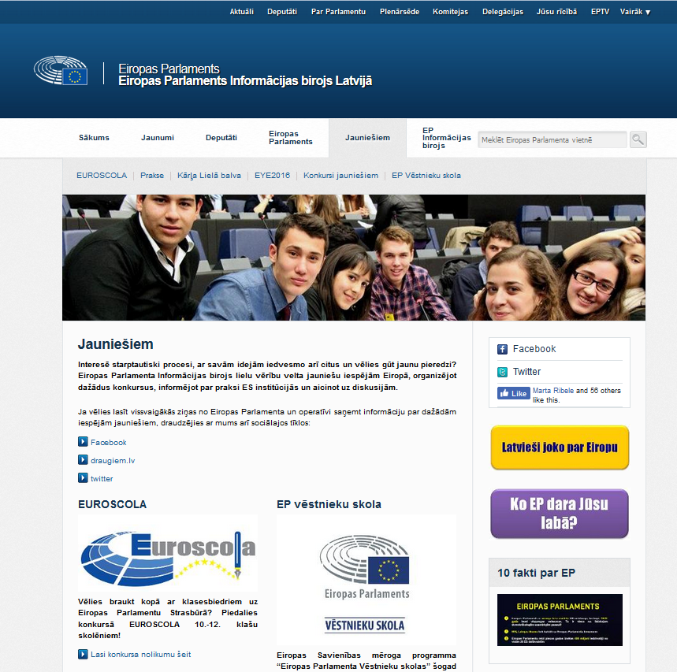
→ Konkursa nolikums
→ Papildus informācija
http://www.europarl.europa.eu/latvia/lv/jauniesiem.html

Slide 9
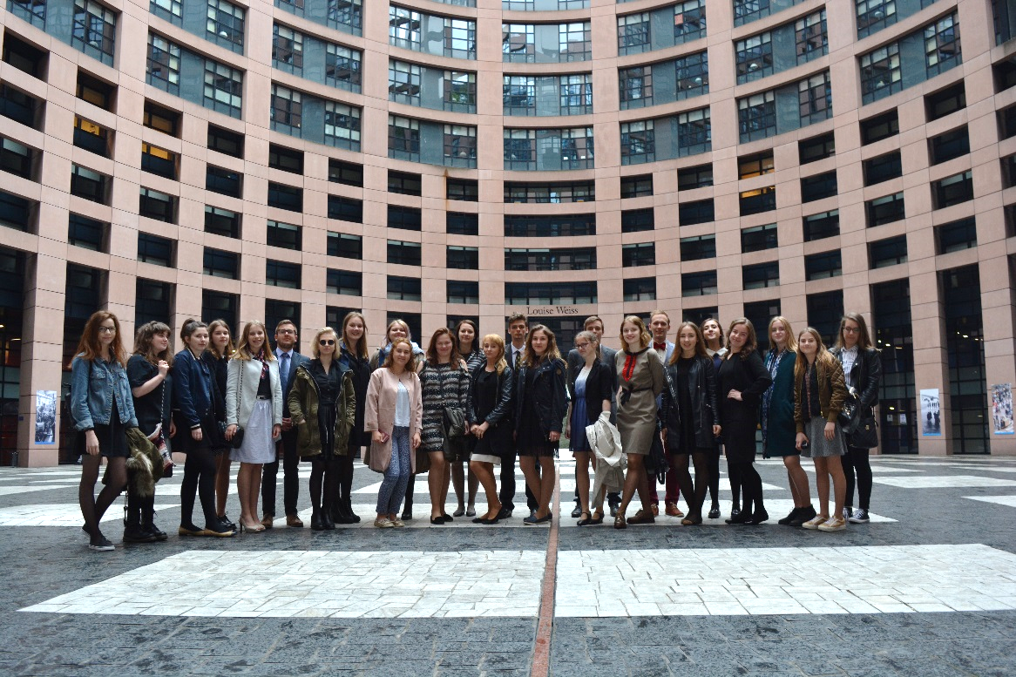
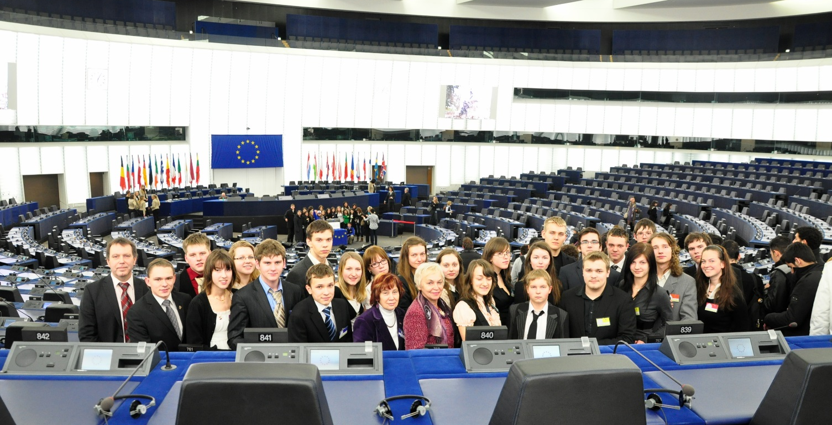
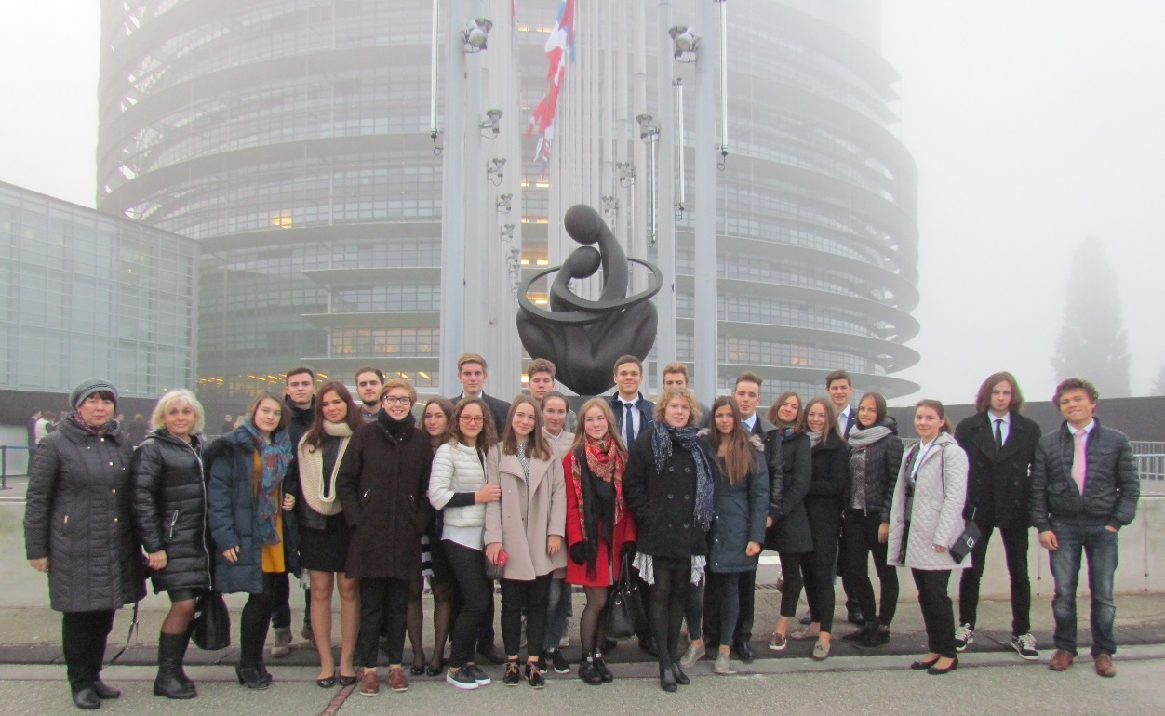
Atmaksāts brauciens uz Eiropas Parlamentu Strasbūrā (Francijā)
Plenārsesijas simulācija
EP darbs klātienē
Diskusija par visdažādākajiem Eiropas Savienības jautājumiem ar jauniešiem no visas Eiropas

Slide 10
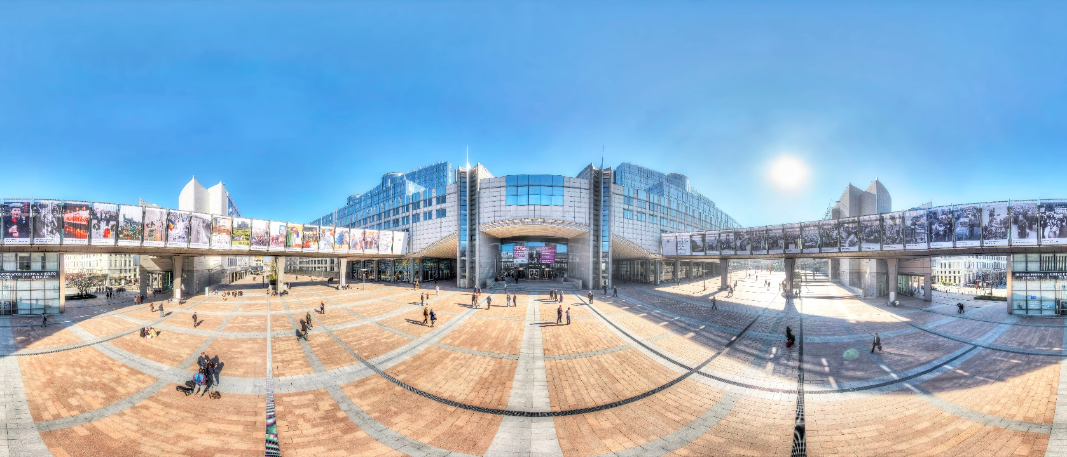
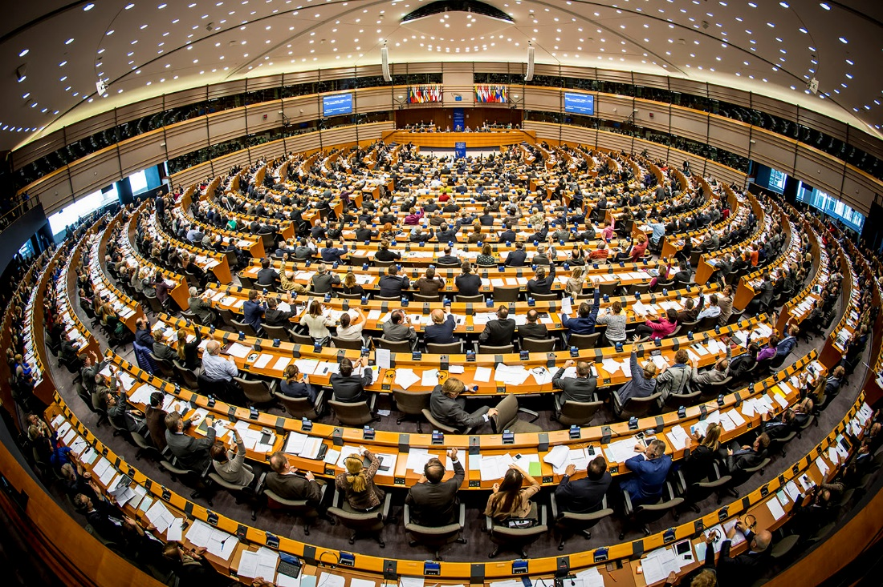
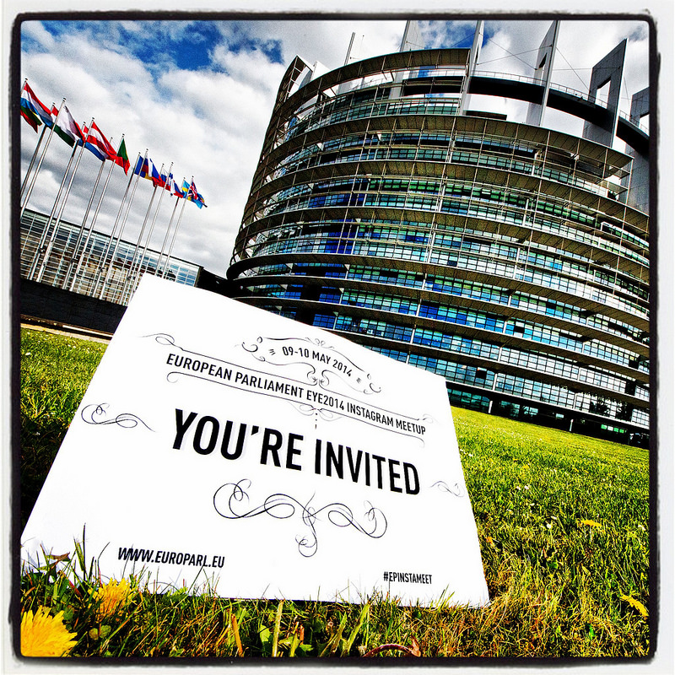
Eiropas Parlamenta apmeklējums
Briselē vai Strasbūrā

Slide 11
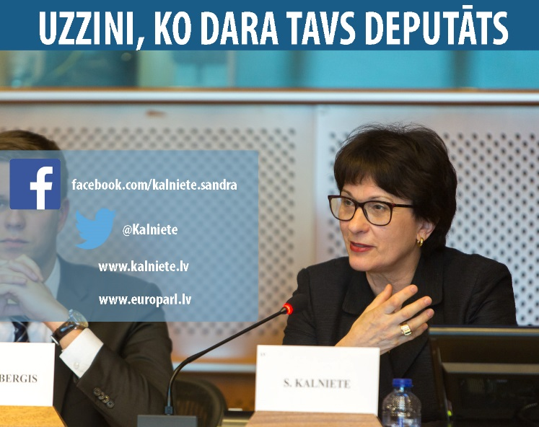
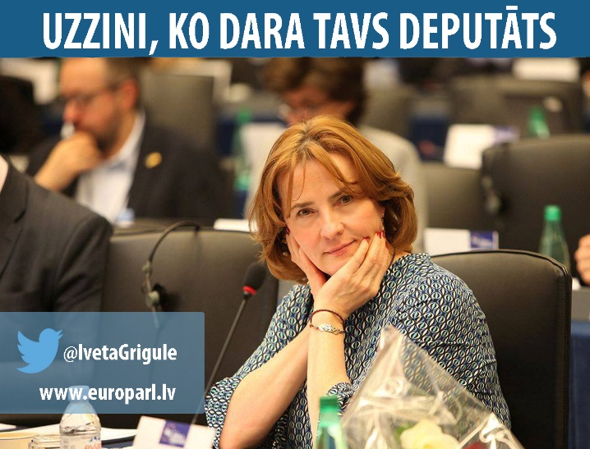
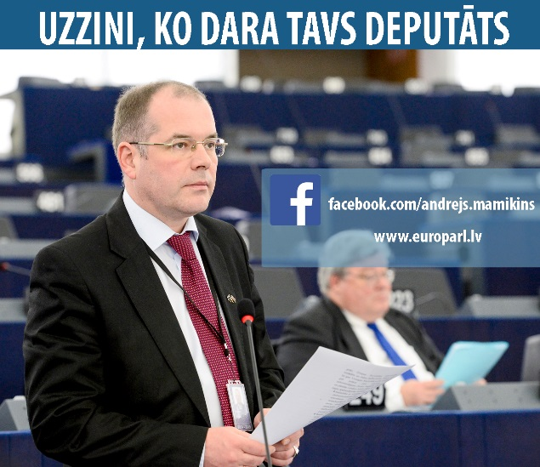
Tikšanās ar deputātiem no Latvijas

Slide 12
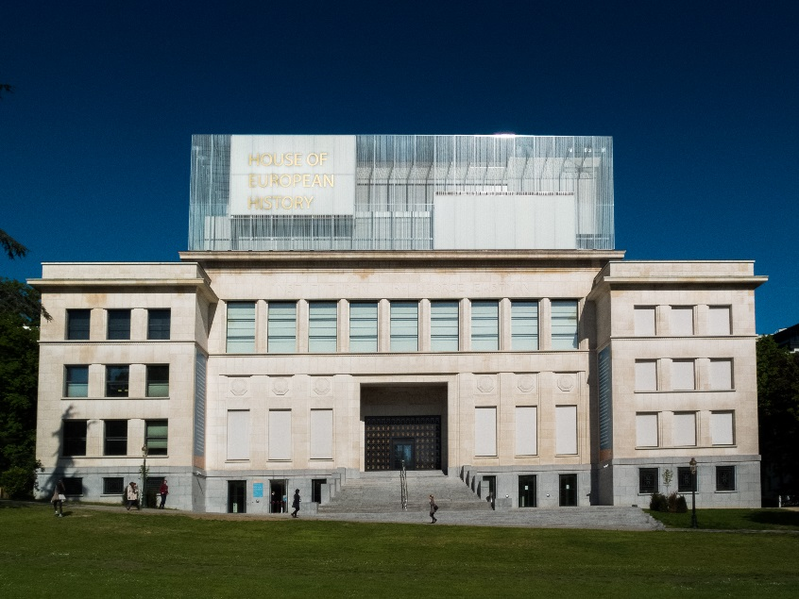
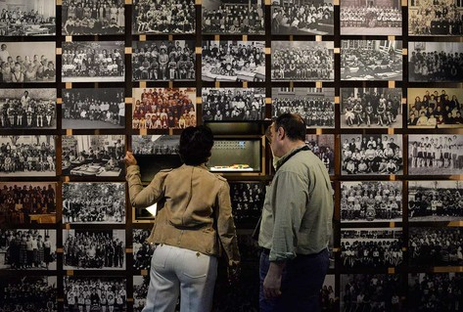
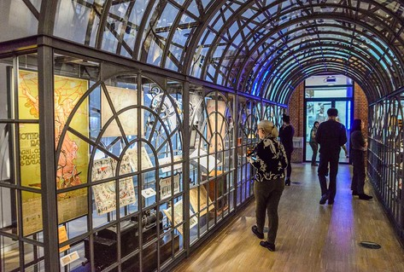
BRISELES VIZĪTES
Eiropas Vēstures nams - ekskursija

Slide 13
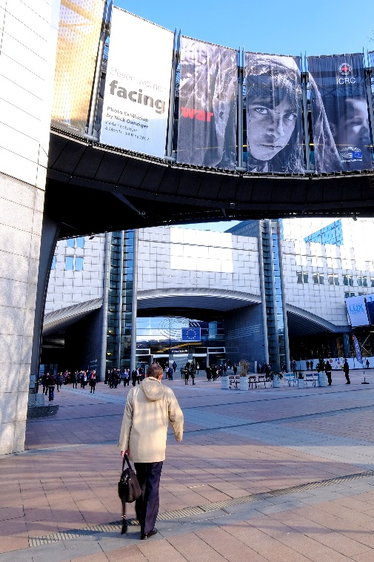
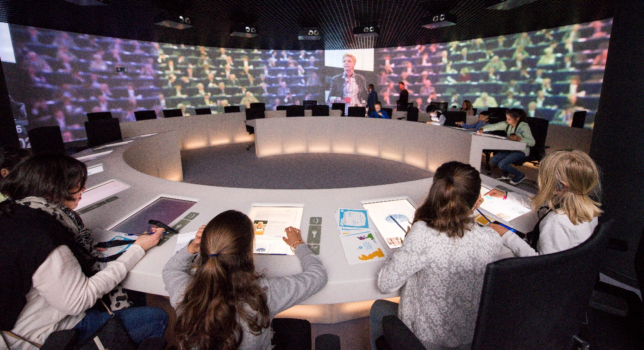
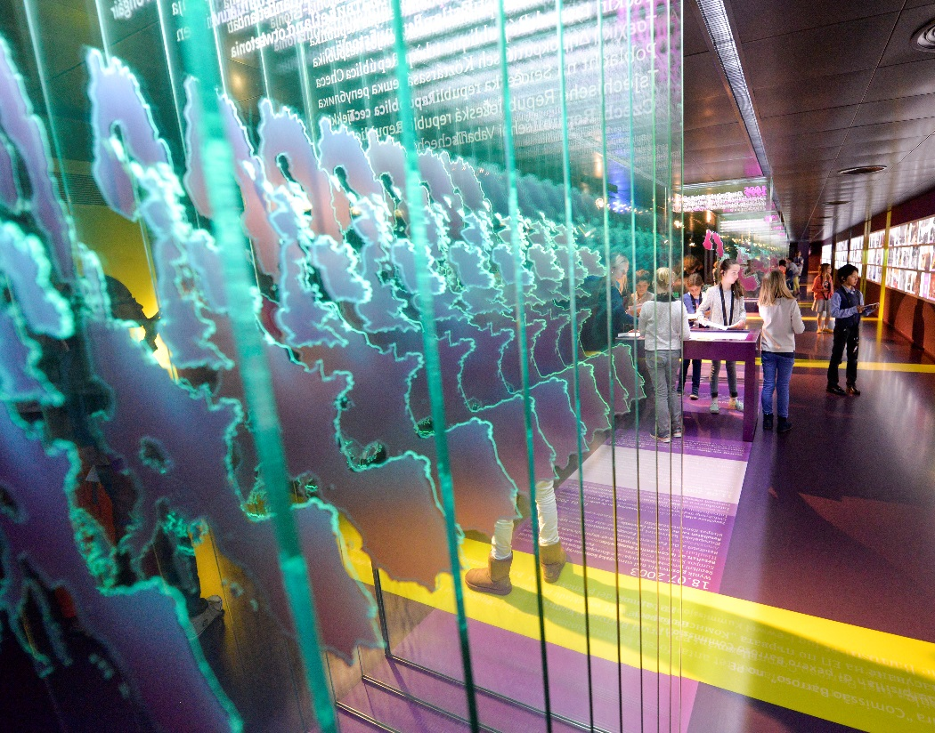
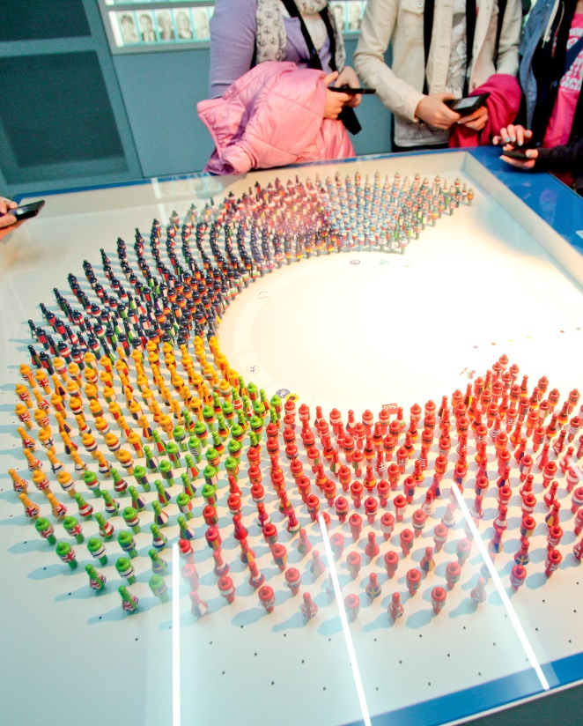
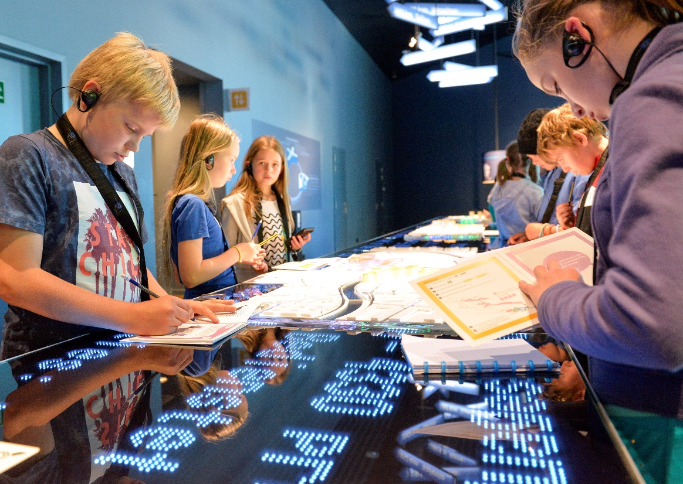
BRISELES VIZĪTES
Apmeklētāju centrs «Parlamentarium»

Slide 14
Eiropas Savienības aktualitātes jauniešiem
Sagatavojis Eiropas Parlamenta Informācijas birojs Latvijā

Slide 15
Cilvēkiem atdod kontroli pār viņu datiem
2018. gada pavasarī spēkā stāsties Eiropas datu reforma (iepriekšējais ES likums datēts ar 1995.gadu, kad internets bija bērnu autiņos!)
Galvenie jaunumi:
Jāsaņem skaidra piekrišana, pirms tiek saglabāti jebkādi dati
Informācijai jābūt vienkāršā valodā un viegli izlasāmā burtu lielumā
Cilvēkam ir tiesības tikt «aizmirstam» - personas dati ar vienkārša pieprasījuma palīdzību tiek dzēsti no tīmekļa vietnēm, kur tie «aizklīduši»
Lai bērns (13-16 gadi pēc dalībvalsts izvēles) atvērtu kontu sociālajos medijos, nepieciešama vecāku piekrišana
Uzņēmumiem par šo prasību pārkāpšanu – stingri sodi
Vairāk:
http://www.europarl.lv/resource/static/files/infografikadatureforma.pdf
http://www.europarl.lv/lv/jaunumi/2016_/aprila_jaunumi/es_datu_reforma.html

Slide 16
Būtiski ierobežos plastmasas maisiņu patēriņu
Vidēji viens ES iedzīvotājs gadā izmanto 198 plastmasas maisiņus
89% no tiem tiek lietoti vienu reizi, bet dabā sadalās pat simt gadu
Ja maisiņi nokļūst dabā, tos apēd dzīvnieki un putni
Valstīm jāizvēlas:
1. Nodrošināt, ka līdz 2019.gadam katrs iedzīvotājs nepatērē vairāk par 90 maisiņiem gadā
vai
2. No 2018.gada maisiņi jāpiedāvā tikai par maksu
Vairāk:
http://www.europarl.lv/resource/static/files/maisini.jpg http://www.europarl.lv/lv/jaunumi/2015/aprilis_/press-release-2015-april-28-2.html

Slide 17
Vieds portāls darba meklētājiem
Jau 2018. gadā sāks darboties ES līmeņa datu bāze darba meklētājiem un piedāvātājiem
Jaunais, viedais EURES portāls automātiski salāgos darba meklētāju CV ar piemērotiem darba piedāvājumiem
Portālā tiks publicēti visi darba piedāvājumi, ko publicēs ES dalībvalstu sabiedriskie nodarbinātības dienesti, kā arī tam varēs pieteikties privātas organizācijas
Saskaņā ar uzlaboto Eiropas likumu, vairāk uzmanības tiks pievērsts pārrobežu reģioniem un jauniešiem
Vairāk: http://www.europarl.lv/lv/jaunumi/2016_/februara_jaunumi/platforma_darba_mekletajiem.html

Slide 18
Roboti: taps Eiropas likums?
2014. gadā robotu pārdošana pieauga par 29%
Kurš atbildīgs par robotu, piemēram, autonomo automašīnu izraisītajiem negadījumiem?
Vai mazāk aizsargātas personas netiek maldinātas, ka roboti ir spējīgi just emocijas?
Kāda ir robotu ietekme uz darbaspēku?
Eiropas Parlamenta deputāti prasa Eiropas Komisijai izstrādāt Eiropas mēroga noteikumus
Vairāk:
http://www.europarl.lv/lv/jaunumi/2017/febr_jaunumi/roboti-un-m-ksl-gais-intelekts-ep-deput-ti-prasa-es-m-roga-noteikumus-par-atbild-bu.html

Slide 19
Visā Eiropā ierobežos trans-taukskābes?
Augsts trans-taukskābju (TTS) līmenis ir fasētos maizes izstrādājumos, kūkās, cepumos, vafelēs, mikroviļņu popkornā, margarīnā u.tml., piemēram, 40-50 grami 100 gramos tauku dažādos cepumos un popkornos
Tās var palielināt sirds un asinsvadu slimību, neauglības, Alcheimera, diabēta un aptaukošanās risku
Latvija – viena no ES valstīm, kas ierobežo TTS – no 2018.gada jūnija 100 gramos kopējā tauku daudzuma TTS nevarēs pārsniegt divus gramus
Eiropas Parlaments: līdzīgi ierobežojumi vajadzīgi visā ES
Vairāk:
http://www.europarl.lv/lv/jaunumi/2016_/oktobris_jaunumi/ep-deput-ti-prasa-es-l-me-a-ierobe-ojumus-r-pnieciskaj-m-trans-tauksk-b-m-p-rtik-.html

Slide 20
Uz enerģijas dzērieniem aizliegts reklamēt modrību
68% pusaudžu un 18% bērnu regulāri lieto enerģijas dzērienus
Tas var var izraisīt galvassāpes, bezmiegu un uzvedības problēmas
Eiropas Parlaments nobloķēja Eiropas Komisijas plānu atļaut apgalvojumus, ka saldināti un enerģijas dzērieni ar kofeīnu palīdz uzlabot modrību un koncentrēšanās spēju – tas var veicināt cukura patēriņu pusaudžu vidū
Eiropas Parlaments aicina dalībvalstis apsvērt noteikumus par produktu ar augstu kofeīna saturu pārdošanu bērniem un pusaudžiem
Vairāk:
http://www.europarl.lv/lv/jaunumi/2016_/julijs_jaunumi/energydzerieni.html

Slide 21
Vai zināji, ka:
Eiropas Savienības likumus izstrādā Eiropas Komisija
Latvijas komisārs – Valdis Dombrovskis
ES likumus kopīgi pieņem Eiropas Parlaments un ES Padome, pārstāvot pilsoņu un valstu intereses
EP ir 751 deputāts, no tiem astoņi – no Latvijas: Iveta Grigule, Sandra Kalniete, Krišjānis Kariņš, Andrejs Mamikins, Artis Pabriks, Inese Vaidere, Roberts Zīle un Tatjana Ždanoka
ES Padomē lēmumus pieņem dalībvalstu, arī Latvijas ministri
Līdz pat 80% Latvijas likumu ir balstīti ES lēmumos
Eiropas Savienībā ir 24 oficiālās valodas

Slide 22
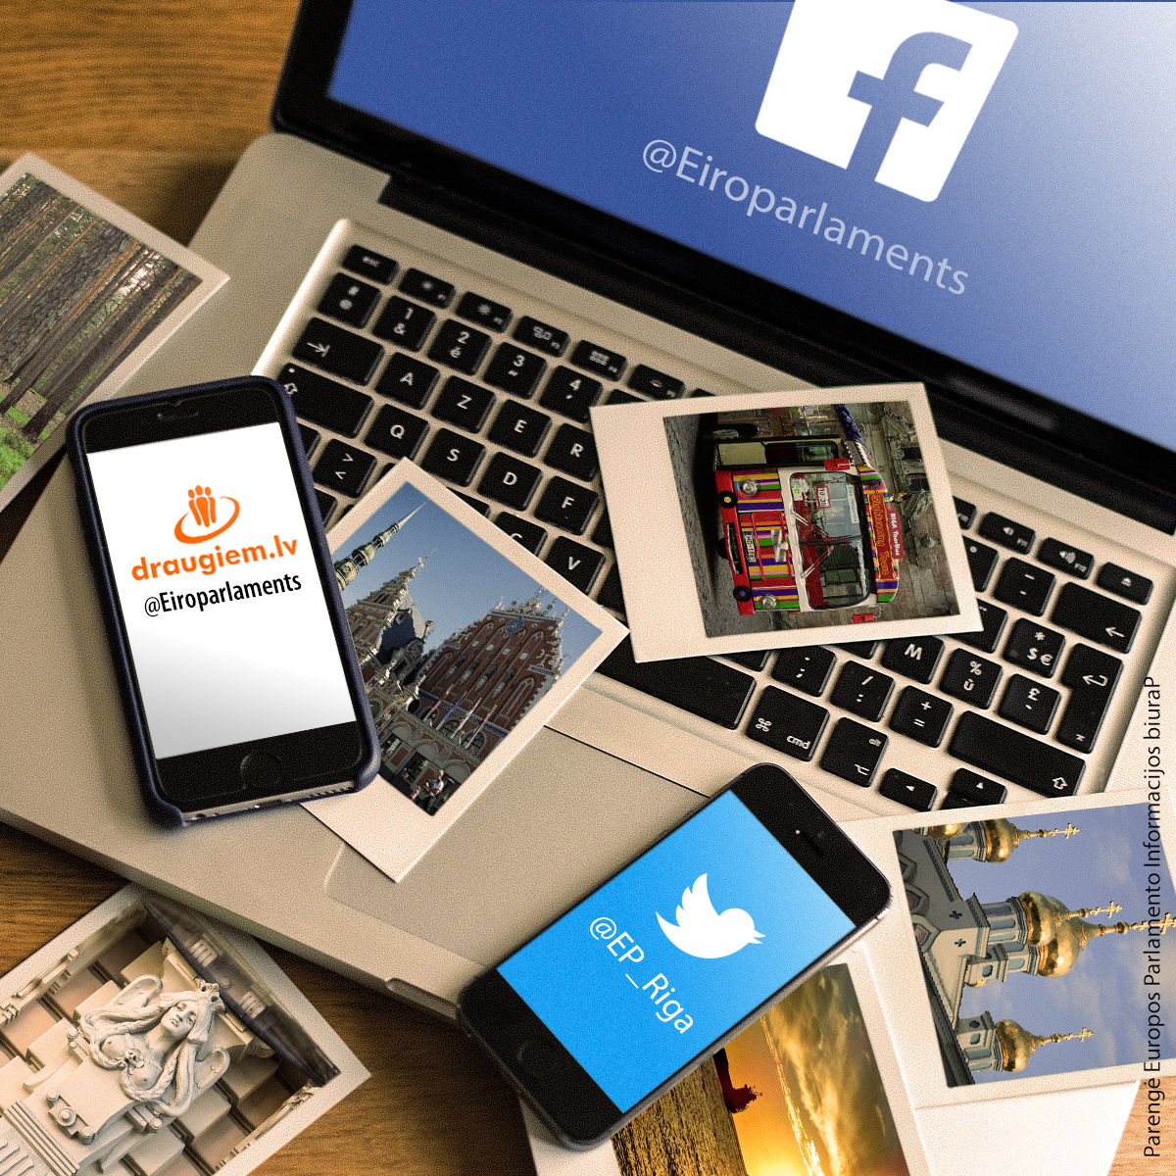
Jolanta Bogustova jolanta.bogustova@ep.europa.eu
www.europarl.lv
facebook.com/Eiroparlaments
twitter.com/EP_Riga
draugiem.lv/Europarl

